Slide 1
Река Белая в республике Адыгее

Slide 2
Географическое положение реки
Река Белая – крупнейшая река Адыгеи, вторая по длине , и самый мощный по водоносности приток реки Кубань.

Slide 4
Река Белая берет начало у снеговых вершин Фишт-Оштеновского массива. Вырвавшись из каменных недр массива, Белая устремляется на юго-восток

Slide 5
Истоки реки

Slide 6
Длина р. Белой - 277 км, средняя высота водосбора - 770 м.
Бассейн реки Белой занимает центральное положение в республике, площадь 5990 км2.

Slide 7
Река Белая имеет около 400 слияний с различными реками, впадающими в нее. Одним из притоков является река Киша.
р.Киша
р.Белая

Slide 8
Река протекает в горной и предгорной местности. В связи с чем река Белая довольно извилиста.

Slide 9
На пути у реки Белой стоит поселок Каменномосткий, где русло реки уменьшается в десять раз: от 40-60 метров до 4-6 метров

Slide 10
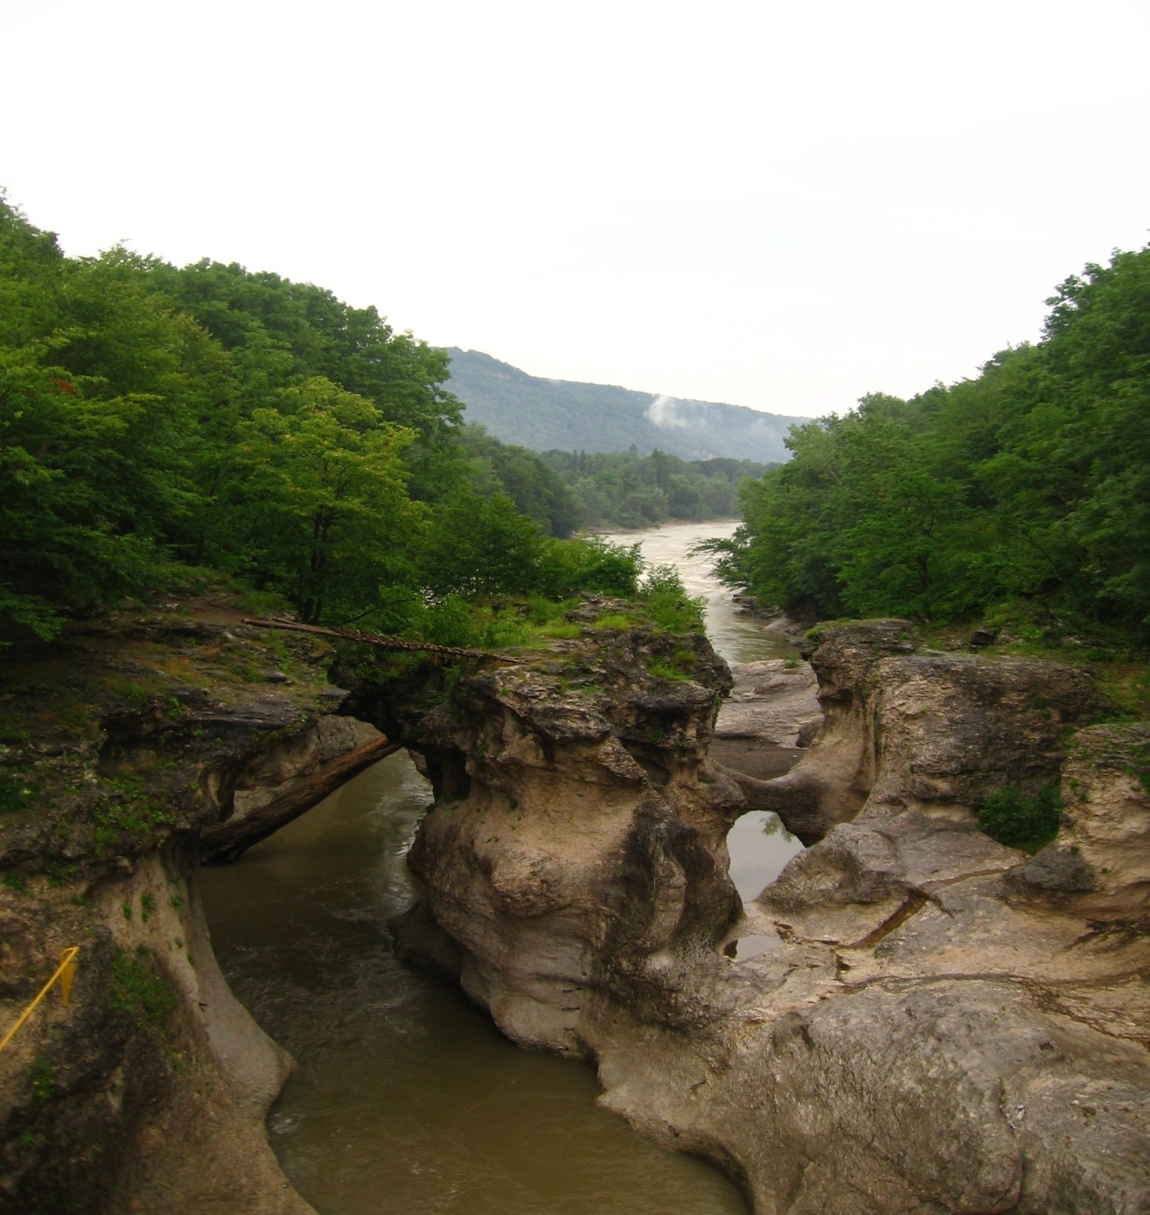
4м

Slide 11
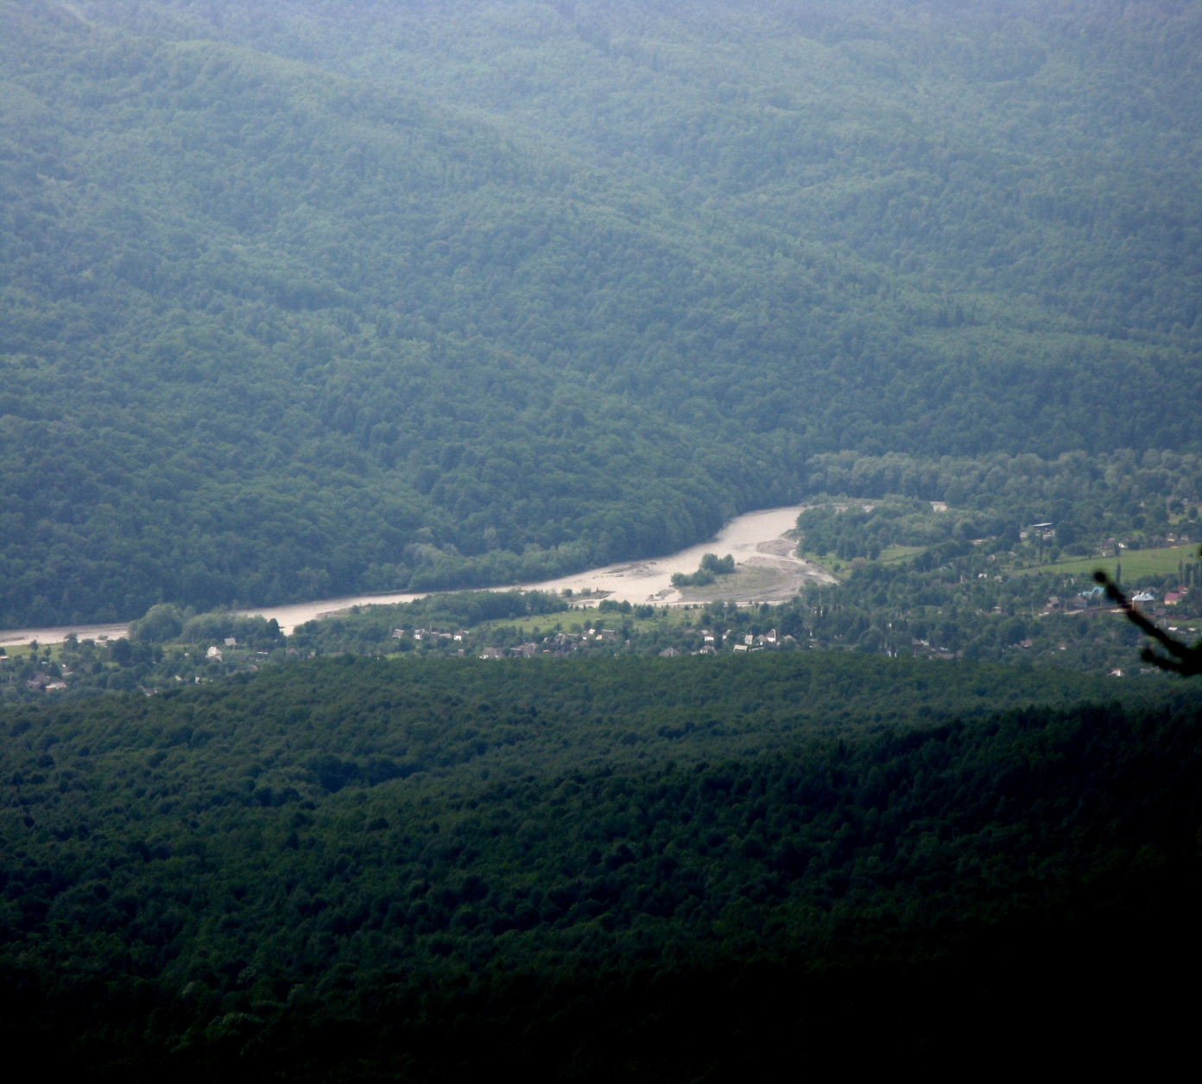
Река Белая протекает через многие населенные пункты. Начальный – поселок Гузерипль

Slide 12
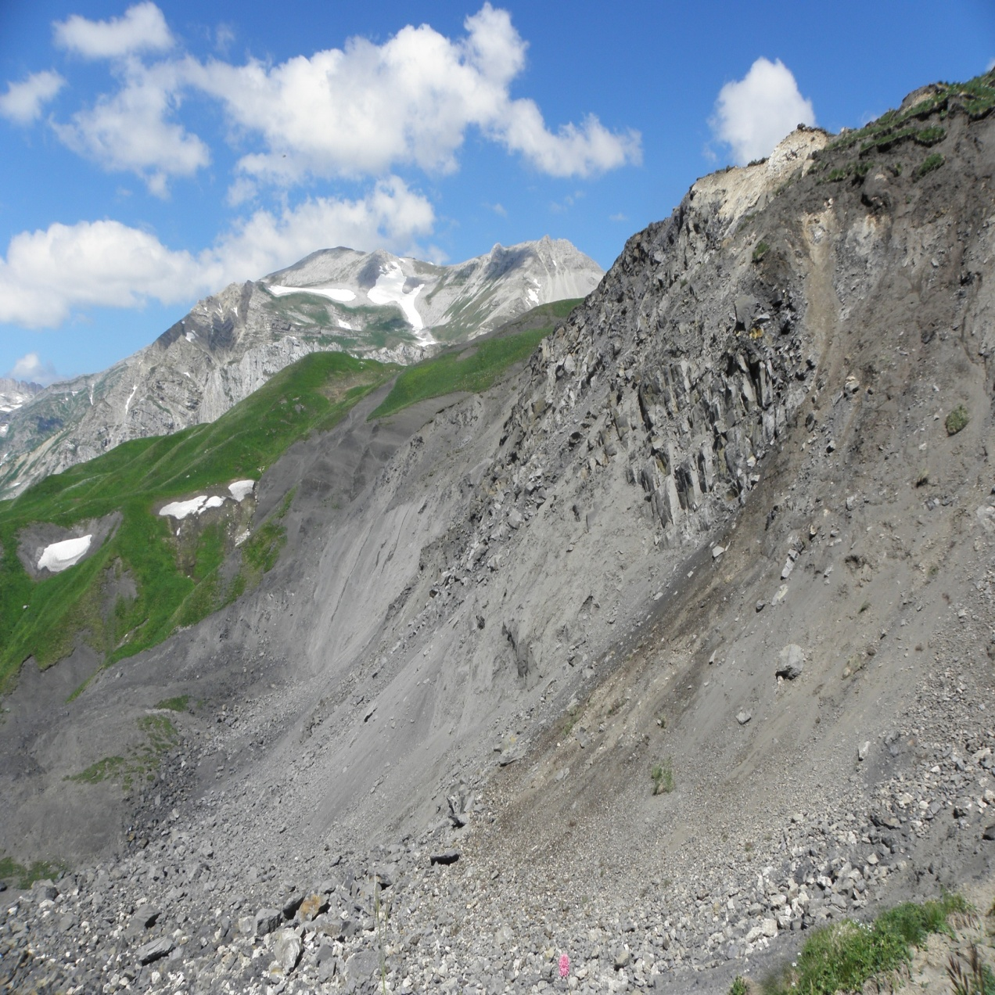
Оползень, сошедший из-за переувлажнения почвы с южного склона горы Гузерипль, стал причиной загрязнения в реке Белой, которая не может самоочиститься с весны 2012 года.

Slide 13
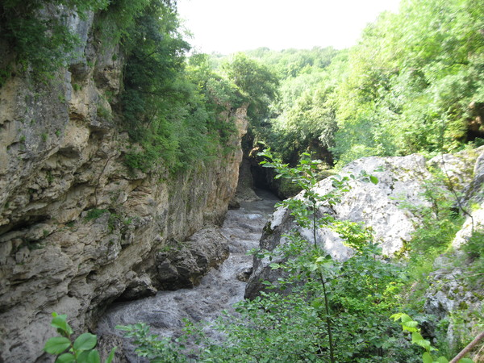
Интенсивные рубки леса в бассейне р. Белой привели к значительному нарушению природного равновесия, твердый сток увеличился в 7 раз, идет резкое обмеление и пересыхание многих рек.

Slide 14
Выводы:
Прошло время, когда пресную воду считали безграничным и бесплатным даром природы. Сегодня это – НАЦИОНАЛЬНОЕ БОГАТСТВО, на страже которого мы должны находиться, бережно с ним обращаться и экономично использовать.

Slide 15
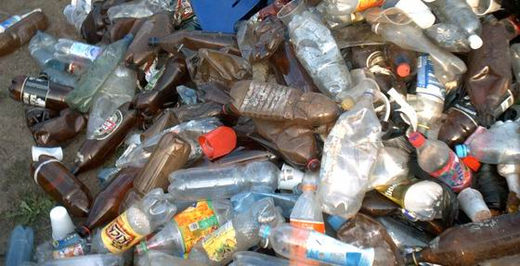

Slide 16
А всем жителям нашей прекрасной Адыгеи хочу пожелать: Чтобы взгляду на радость,
Чтобы телу прохлада в жару,
Чтоб журчали ручьи по горам,
Чтоб широко текли полноводные реки,
ПОЗАБОТЬСЯ О ЧИСТОЙ ВОДЕ ЧЕЛОВЕК!

